Slide 1
EL PLAN DE SALVACIÓN DE DIOS
Sin ti, el plan de Dios es incompleto.

Slide 2
El propósito de este programa, es compartir una herramienta probada evangelistica. Muchos se han convertido por este sencillo método durante su encuentro inicial con el cristianismo no-denominacial o con otros métodos de enseñanza. El programa ilustra muy bien las razones de cada uno de los pasos necesarios para recibir el perdón de Dios.
Después que aprendas este método, no es necesario utilizar una computadora para enseñar a otro. Todo lo que se necesita es un lápiz, una hoja de papel, una Biblia, un maestro y un aprendiz. Este estudio generalmente toma alrededor de una hora. Se recomienda que el instructor escriba y dibuje la tabla así como discutir puntos clave al leer los versos en voz alta por el estudiante. La tabla se debe dejar con el estudiante después de un estudio concluido.
  1. "Id, pues y haced discípulos a todas las Naciones,
  2. "bautizándolos en el nombre del padre y del hijo y del Espíritu Santo,
  3. "enseñándoles que guarden todas las cosas lo que les he mandado." (palabras de Jesús, Mateo 28:19-20)
Mientras muchos intentan colocar #3 ante de #2, no es necesario. Toda persona dispuesta a escuchar puede saber y entender la verdad del Evangelio en una sola lección. Se recomienda un estudio adicional de seguimiento, para cumplir con las enseñanzas de Cristo.

Slide 3
Este es un resumen de las enseñanzas de la Biblia con respecto a los pasos de salvación. Han habido intentos de representar fielmente la doctrina del nuevo testamento. Cualquier contradiccion obvia o implícita deben resolverse utilizando solamente la Biblia como la unica guía autorizada.
La persona que escribió este programa es un cristiano solamente, no esta afiliado con alguna denominación.

Slide 4
Todos tenemos nuestras Biblias para estudiar la palabra de Dios. El programa está diseñado para ser una ayuda para el estudio de la Biblia. En ningún caso está destinado a servir como un substituto para la apertura y lectura de la Biblia.
Las escrituras citadas seran tomadas de la version Reina Valera Contemporánea a menos que se indique lo contrario.

Slide 5
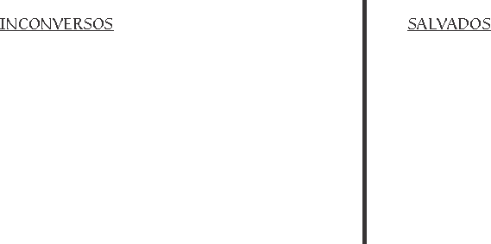
La Biblia describe dos tipos de personas en el mundo.
La mayor parte de personas estarán en el inconversos (o PERDIDOS) lado de la línea. (Mateo 7:13-14)

Slide 6
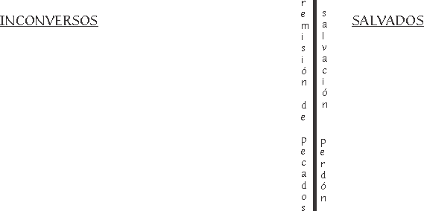
La línea divisoria entre los salvados y los inconversos puede ser llamada la “remisión de pecados,” “Perdón” o “Salvación.”
¿En qué lado de la línea estás?

Slide 7
Vamos ahora ver, lo que dice la Biblia.

Slide 8
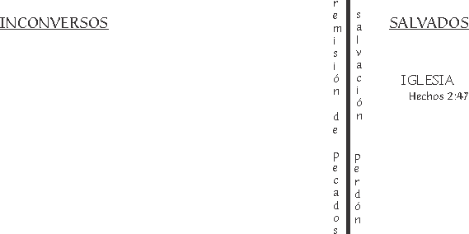
Hechos 2:47
⁴⁶ Todos los días se reunían en el templo, y partían el pan en las casas, y comían juntos con alegría y sencillez de corazón, ⁴⁷ mientras alababan a Dios y brindaban ayuda a todo el pueblo. Y cada día el Señor añadía a la iglesia a los que habían de ser salvos.
Dios añade a los que son salvos en la iglesia.
Ser salvos y estar en la iglesia es la misma cosa.

Slide 9
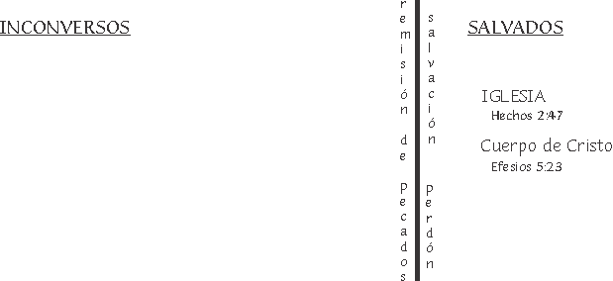
Efesios 5:23
porque el esposo es cabeza de la mujer, así como Cristo es cabeza de la iglesia, la cual es su cuerpo, y él es su Salvador.
  La iglesia y el cuerpo de Cristo son la misma cosa.
  (Colosenses 1:24)

Slide 10
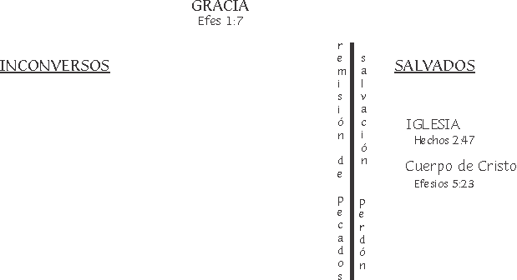
Efesios 1:7
⁷ En él tenemos la redención por medio de su sangre, el perdón de los pecados según las riquezas de su gracia, ⁸ la cual desbordó sobre nosotros en toda sabiduría y entendimiento.
Todos los hombres están bajo la gracia de Dios. En Cristo (su cuerpo) tenemos el perdón de los pecados, por la gracia de Dios.

Slide 11
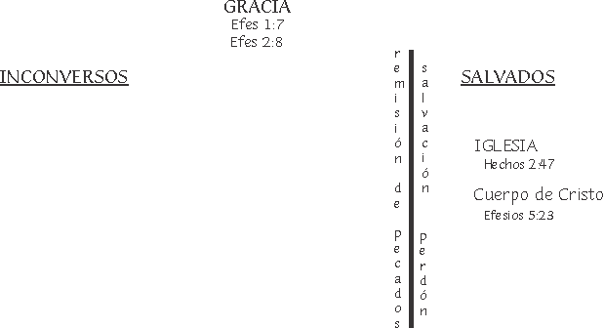
Efesios 2:8
⁸ Ciertamente la gracia de Dios los ha salvado por medio de la fe. Ésta no nació de ustedes, sino que es un don de Dios; ⁹ ni es resultado de las obras, para que nadie se vanaglorie.
LA GRACIA es un regalo gratis de Dios. Ninguna ventaja viene de ningún regalo a menos que sea aceptado, abierto y usado. No somos salvados por la GRACIA SOLA, pero a través de la fe. (Romanos 5:15; 3:24)

Slide 12
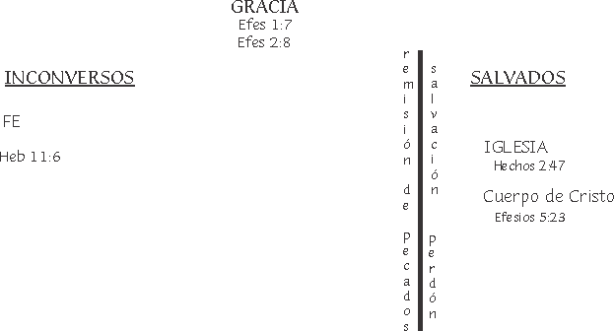

Hebreos 11:6
Sin fe es imposible agradar a Dios, porque es necesario que el que se acerca a Dios crea que él existe, y que sabe recompensar a quienes lo buscan.
FE es necesaria para agradar a Dios.
FE y creer son esencialmente la misma cosa.

Slide 13
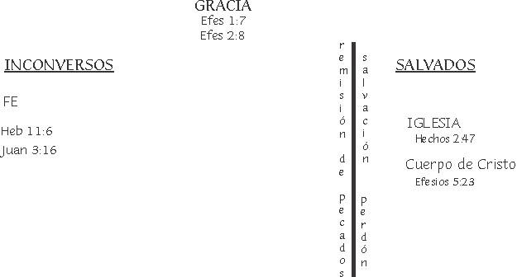
Juan 3:16
Porque de tal manera amó Dios al mundo, que ha dado a su Hijo unigénito, para que todo aquel que en él cree no se pierda, sino que tenga vida eterna.
Podemos tener "vida eterna" si creemos en Jesús. ¿Es la fe la que nos pone en la línea de la salvación? La respuesta esta en la Biblia.

Slide 14
Santiago 2:14
¹⁴ Hermanos míos, ¿de qué sirve decir que se tiene fe, si no se tienen obras? ¿Acaso esa fe puede salvar?
¹⁵ Si un hermano o una hermana están desnudos, y no tienen el alimento necesario para cada día,
¹⁶ y alguno de ustedes les dice: Vayan tranquilos; abríguense y coman hasta quedar satisfechos, pero no les da lo necesario para el cuerpo, ¿de qué sirve eso?
¹⁷ Lo mismo sucede con la fe: si no tiene obras, está muerta.
¹⁸ Pero alguien podría decir: Tú tienes fe, y yo tengo obras. Muéstrame tu fe sin obras, y yo te mostraré mi fe por mis obras.
¹⁹ Tú crees que Dios es uno, y haces bien. ¡Pues también los demonios lo creen, y tiemblan!
, 17
, 19

Slide 15
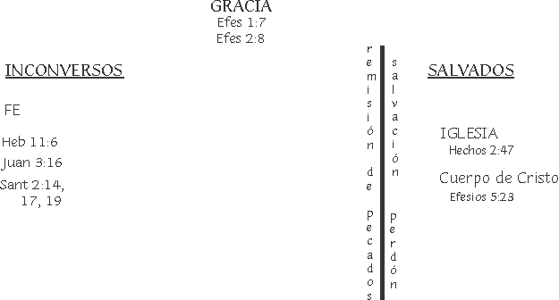
El pasaje en Santiago es claro que no podemos ser salvos solamente por fe.

Slide 16
Hechos 3:19
  ¹⁸ pero Dios cumplió de esta manera lo que ya había anunciado por medio de todos sus profetas, es decir, que su Cristo tenía que padecer.
  ¹⁹ Por lo tanto, arrepiéntanse y vuélvanse a Dios, para que sus pecados les sean perdonados
  ²⁰ y Dios haga venir sobre ustedes tiempos de alivio y les envíe a Cristo Jesús, que ya les fue anunciado.
Hechos 17:30
  ³⁰ Dios, que ha pasado por alto esos tiempos de ignorancia, ahora quiere que todos, en todas partes, se arrepientan. ³¹ Porque él ha establecido un día en que, por medio de aquel varón que escogió y que resucitó de los muertos, juzgará al mundo con justicia.

Slide 17
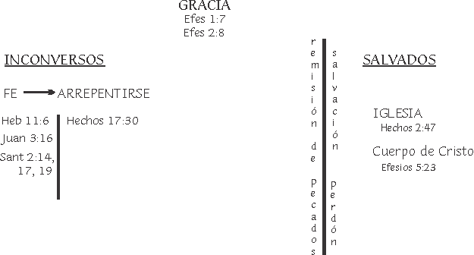
Somos salvos por GRACIA mediante la FE.
Debe ser una fe suficientemente fuerte como para llevarnos al ARREPENTIMIENTO de nuestros pecados.

Slide 18
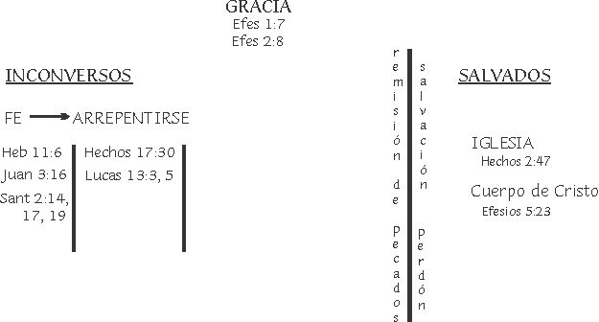
Lucas 13:3, 5
³ Pues yo les digo que no! Y si ustedes no se arrepienten, también morirán como ellos. ⁵ ¡Pues yo les digo que no! Y si ustedes no se arrepienten, también morirán como ellos.
ARREPENTÍRSE es como un carro en reversa; giramos nuestra vida. Entendemos y sentimos que hemos pecado contra Dios.

Slide 19
Romanos 10:9-10
⁸ Lo que dice es: La palabra está cerca de ti, en tu boca y en tu corazón. Ésta es la palabra de fe que predicamos:
⁹ Si confiesas con tu boca que Jesús es el Señor, y crees en tu corazón que Dios lo levantó de los muertos, serás salvo.
¹⁰ Porque con el corazón se cree para alcanzar la justicia, pero con la boca se confiesa para alcanzar la salvación.
¹¹ Pues la Escritura dice: Todo aquel que cree en él, no será defraudado.

Slide 20
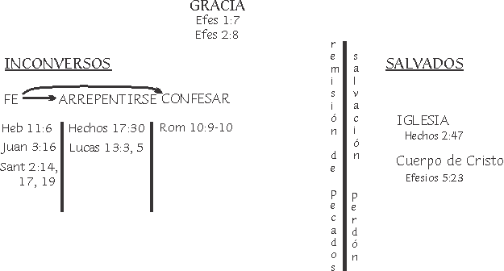
Nuestra FE debe ser lo suficientemente fuerte como para llevarnos a CONFESAR.
CONFESAMOS públicamente nuestra FE (no nuestros pecados) para ser salvos.

Slide 21
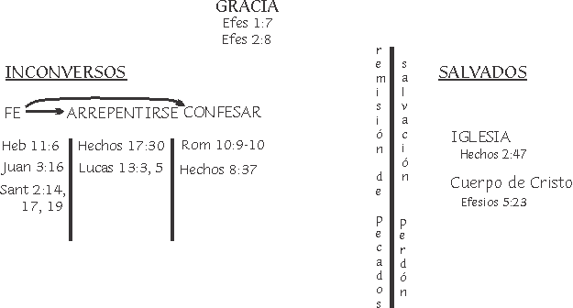
Hechos 8:37
Felipe le dijo: Si crees de todo corazón, puedes ser bautizado. Y el eunuco respondió: Creo que Jesucristo es el Hijo de Dios.
¿Es la confesión la que nos pone en la línea de salvacion?
¿Fue el hombre en hechos 8 fue salvo cuando confesó?

Slide 22
Hechos 8:26-39
²⁶ Un ángel del Señor le habló a Felipe, y le dijo: “Prepárate para ir al desierto del sur, por el camino que va de Jerusalén a Gaza.” ²⁷ Felipe obedeció y fue. En el camino vio a un etíope eunuco, funcionario de la Candace, reina de Etiopía. Era el administrador de todos sus tesoros, y había venido a Jerusalén para adorar; ²⁸ y ahora iba de regreso en su carro, leyendo al profeta Isaías. ²⁹ El Espíritu le dijo a Felipe: “Acércate y júntate a ese carro.” ³⁰ Cuando Felipe se acercó y lo oyó leer al profeta Isaías, le preguntó: “¿Entiendes lo que lees?” ³¹ El etíope le respondió: “¿Y cómo voy a entender, si nadie me enseña?” Y le rogó a Felipe que subiera al carro y se sentara con él. ³² El pasaje de la Escritura que leía era éste: “Como oveja fue llevado a la muerte, como cordero delante de sus trasquiladores se callará y no abrirá su boca. ³³ Sufrirá la cárcel, el juicio y la muerte; ¿y quién entonces contará su historia, si él será arrancado por completo de este mundo de los vivientes?”

Slide 23
³⁴ El eunuco le preguntó a Felipe: “Te ruego que me digas: ¿De quién habla el profeta? ¿Habla de sí mismo, o de algún otro?” ³⁵ Entonces Felipe le empezó a explicar a partir de la escritura que leía, y le habló también de las buenas noticias de Jesús. ³⁶ En el camino encontraron agua, y el eunuco dijo: “Aquí hay agua; ¿hay algo que me impida ser bautizado?” ³⁷ Felipe le dijo: “Si crees de todo corazón, puedes ser bautizado.” Y el eunuco respondió: “Creo que Jesucristo es el Hijo de Dios.” ³⁸ Y el eunuco mandó detener el carro, y ambos descendieron al agua y Felipe lo bautizó. ³⁹ Cuando salieron del agua, el Espíritu del Señor se llevó a Felipe y el eunuco no volvió a verlo, pero siguió su camino lleno de gozo.

Slide 24
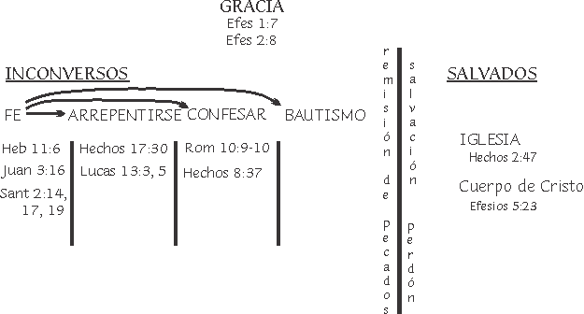
LA FE del eunuco etíope era bastante fuerte para llevarlo al BAUTISMO.
Considere 6 puntos importantes sobre esta historia.

Slide 25
Podemos aprender las siguientes cosas de la historia en Hechos 8:
El eunuco etíope viajó una gran distancia (cientos de millas) para adorar en Jerusalén. Estudiaba la palabra de Dios. No fue salvado sólo porque era una persona muy religiosa.
A veces somos incapaces de comprender ciertas escrituras sin la guía.
El eunuco pide ser bautizado, aunque no dice que Felipe le dijo nada acerca del bautismo. Debemos concluir que bautismo estaba incluido cuando uno “predicara a Jesús” en el primer siglo.
El eunuco sentía la urgente necesidad de ser bautizado inmediatamente.
Si en el primer siglo el bautismo fuera rociado o echado con agua, no habría sido necesario para Felipe y el eunuco “descendieran al agua.”
El eunuco no tenia “regocijo” hasta después del bautismo.

Slide 26
En el Antiguo Testamento, el libro de Isaías fue escrito unos 700 años antes que Cristo naciera.
Vamos a ver lo que el eunuco aprendió del pasaje que estaba leyendo en Isaías 53.

Slide 27
Isaías 53
¿Quién ha creído a nuestro anuncio? ¿En quién se ha manifestado el brazo del Señor? ² Crecerá ante él como un renuevo, como raíz en tierra seca. No tendrá una apariencia atractiva, ni una hermosura impresionante. Lo veremos, pero sin atractivo alguno para que más lo deseemos. ³ Será despreciado y desechado por la humanidad entera. Será el hombre más sufrido, el más experimentado en el sufrimiento. ¡Y nosotros no le daremos la cara! ¡Será menospreciado! ¡No lo apreciaremos! ⁴ Con todo, él llevará sobre sí nuestros males, y sufrirá nuestros dolores, mientras nosotros creeremos que Dios lo ha azotado, lo ha herido y humillado. ⁵ Pero él será herido por nuestros pecados; ¡molido por nuestras rebeliones! Sobre él vendrá el castigo de nuestra paz, y por su llaga seremos sanados. ⁶ Todos perderemos el rumbo, como ovejas, y cada uno tomará su propio camino; pero el Señor descargará sobre él todo el peso de nuestros pecados.

Slide 28
⁷ Se verá angustiado y afligido, pero jamás emitirá una queja; será llevado al matadero, como un cordero; y como oveja delante de sus trasquiladores se callará y no abrirá su boca. ⁸ Sufrirá la cárcel, el juicio y la muerte; ¿y quién entonces contará su historia, si él será arrancado por completo de este mundo de los vivientes y morirá por el pecado de mi pueblo? ⁹ Se le dará sepultura con los impíos; morirá en compañía de malhechores; a pesar de que nunca hizo violencia a nadie, ni jamás profirió una sola mentira. ¹⁰ Pero al Señor le pareció bien quebrantarlo y hacerlo padecer. Cuando se haya presentado a sí mismo como ofrenda para la expiación de pecado, verá a su descendencia, tendrá una larga vida, y por medio de él se verá prosperada la voluntad del Señor. ¹¹ Verá el fruto de su propia aflicción, y se dará por satisfecho. Mi siervo justo justificará a muchos por medio de su conocimiento, y él mismo llevará las iniquidades de ellos. ¹² Por eso yo le daré parte con los grandes, y él repartirá despojos con los fuertes. Porque él derramará su vida hasta la muerte y será contado entre los pecadores; llevará sobre sí mismo el pecado de muchos, y orará en favor de los pecadores.

Slide 29
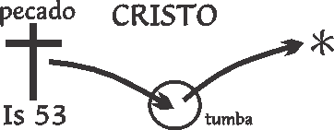
Debido al PECADO contra Dios, el hombre merece la pena de MUERTE. Cristo tomó nuestro lugar debido a su amor por nosotros. Los pecados del mundo entero fueron clavados en la Cruz. Cristo sufrió por nosotros y murió una muerte cruel. Fue sepultado, pero resucitó al tercer día a una NUEVA VIDA (sin los pecados). Nuestros pecados son quitados si estamos lavados en su sangre.
(I Pedro 2:24; Apocalipsis 7:14)

Slide 30
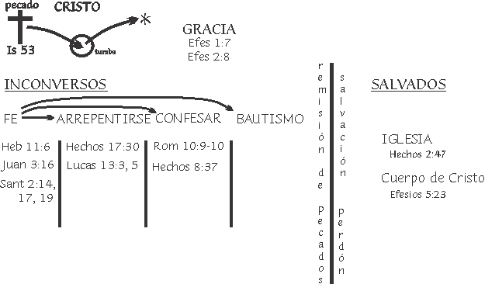
¿Cómo tomamos ventaja de este regalo gratis (sacrificio) de Dios?
Que podemos hacer, para que nuestros pecados sean quitados?
Hay muchas y diferentes opiniones sobre esta pregunta tan importante. Sabemos que nuestros pecados son lavados solamente si hacemos lo que nos dice la Biblia.

Slide 31
Hechos 2:38
³⁶ Sépalo bien todo el pueblo de Israel, que a este Jesús, a quien ustedes crucificaron, Dios lo ha hecho Señor y Cristo.
³⁷ Al oír esto, todos sintieron un profundo remordimiento en su corazón, y les dijeron a Pedro y a los otros apóstoles: Hermanos, ¿qué debemos hacer?
³⁸ Y Pedro les dijo: “Arrepiéntanse, y bautícense todos ustedes en el nombre de Jesucristo, para que sus pecados les sean perdonados. Entonces recibirán el don del Espíritu Santo.”
³⁹ Porque la promesa es para ustedes y para sus hijos, para todos los que están lejos, y para todos aquellos a quienes el Señor nuestro Dios llame.

Slide 32
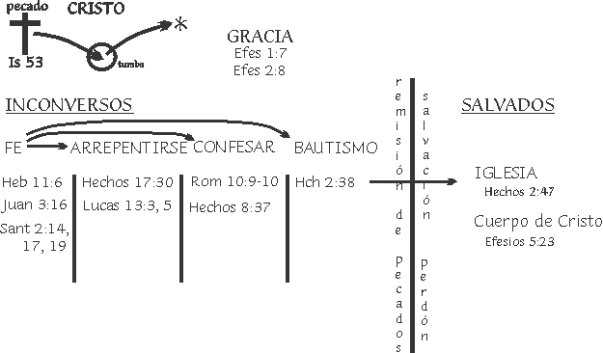
ARREPENTIRSE + BAUTISMO = “Remisión de pecados”

Slide 33
Marcos 16:16
¹⁵ Y les dijo: Vayan por todo el mundo y prediquen el evangelio a toda criatura.
¹⁶ El que crea y sea bautizado, se salvará; pero el que no crea, será condenado.

Slide 34
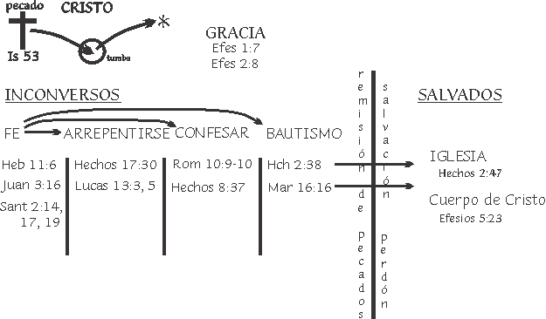
ARREPENTIRSE + BAUTISMO = “Remisión de pecados”
FE (o Creencia) + BAUTISMO = “SALVADOS”

Slide 35
Gálatas 3:27
²⁶ pues todos ustedes son hijos de Dios por la fe en Cristo Jesús. ²⁷ Porque todos ustedes, los que han sido bautizados en Cristo, están revestidos de Cristo. ²⁸ Ya no hay judío ni griego; no hay esclavo ni libre; no hay varón ni mujer, sino que todos ustedes son uno en Cristo Jesús.

Slide 36
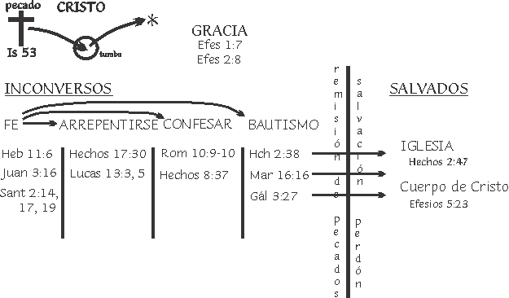
ARREPENTIRSE + BAUTISMO = “Remisión de pecados”
FE (o Creencia) + BAUTISMO = “SALVADOS”
BAUTIZADO = “Revestido en Cristo”
Esta dentro de un abrigo cuando se pone un abrigo. Se “pone a Cristo” en el bautismo, entonces esta a dentro del CUERPO de CRISTO (salvo).

Slide 37
Hechos 22:16
“¿Qué esperas, entonces? ¡Levántate y bautízate, e invoca su nombre, para que quedes limpio de tus pecados!”

Slide 38
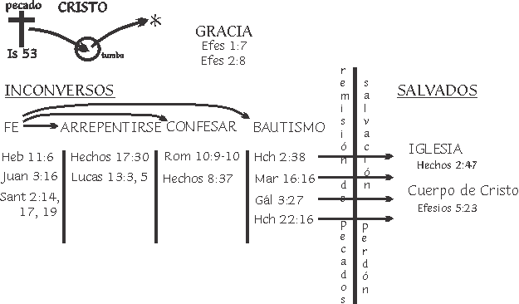
ARREPENTIRSE + BAUTISMO = “Remisión de pecados”
FE (o Creencia) + BAUTISMO = “SALVADOS”
BAUTIZADO = “Revestido en Cristo”
BAUTISMO = “Lava pecados”
La sangre de Cristo lava tus pecados en el bautismo. Por lo tanto, nuestros pecados no son quitados hasta que somos bautizados.

Slide 39
1 Pedro 3:21
²⁰ a los que en otro tiempo desobedecieron, en los días de Noé, cuando Dios esperaba con paciencia mientras se preparaba el arca, en la que unas cuantas personas, ocho en total, fueron salvadas por medio del agua. ²¹ Todo esto es símbolo del bautismo (el cual no consiste en lavar las impurezas del cuerpo sino en el compromiso ante Dios de tener una buena conciencia) que ahora nos salva por la resurrección de Jesucristo, ²² quien subió al cielo y está a la derecha de Dios, y a quien están sujetos los ángeles, las autoridades y las potestades.

Slide 40
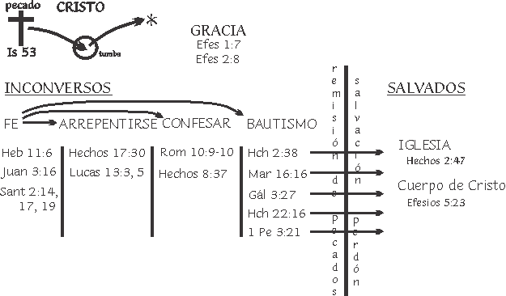
ARREPENTIRSE + BAUTISMO = “Remisión de pecados”
FE (o Creencia) + BAUTISMO = “SALVADOS”
BAUTIZADO = “Revestido en Cristo”
BAUTISMO = “Lava pecados”
BAUTISMO = “Salva”
Somos salvos a través de la “resurrección de Jesús.”

Slide 41
Romanos 6:3-4
³ ¿No saben ustedes que todos los que fuimos bautizados en Cristo Jesús, fuimos bautizados en su muerte? ⁴ Porque por el bautismo fuimos sepultados con él en su muerte, para que así como Cristo resucitó de los muertos por la gloria del Padre, así también nosotros vivamos una vida nueva.
⁵ Porque si nos hemos unido a Cristo en su muerte, así también nos uniremos a él en su resurrección. ⁶ Sabemos que nuestro antiguo yo fue crucificado juntamente con él, para que el cuerpo del pecado sea destruido, a fin de que no sirvamos más al pecado. ⁷ Porque el que ha muerto, ha sido liberado del pecado. ⁸ Así que, si morimos con Cristo, creemos que también viviremos con él.

Slide 42
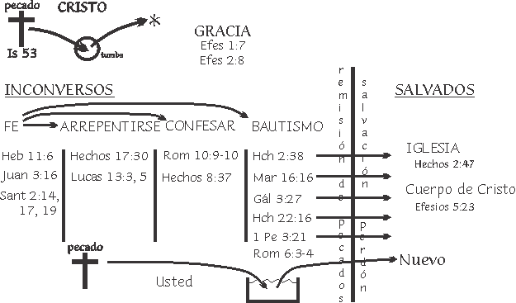
Una vez que han crucificado sus viejas costumbres (pecados) cuando te arrepientes, el muerto debe ser enterrado. El bautismo, es un sepulcro en el agua, que corresponde a la sepultura y la resurrección de Cristo. Este es el camino bíblico para nacer de nuevo, una nueva persona libre de pecado. (Gálatas 5:24; II Timoteo 2:11)

Slide 43
Incluso después de cruzar la línea de la salvación, debemos continuar en su palabra para seguir siendo sus discípulos. (Juan 8:31)
Después del bautismo debemos seguir en la luz para que continuamente la sangre de Jesús, nos limpie del pecado. (I Juan 1:7)
Dios promete darnos la corona de la vida eterna, sólo si permanecemos fieles a Jesús en toda nuestra vida. (Apocalipsis 2:10; Mateo 10:22)

Slide 44
Usted no puede entrar en cielo a menos que haga la voluntad de Dios. (Mateo 7:21)
Si usted ama al Señor guardara sus mandamientos. (Juan 14:15)
Jesús es la fuente de "eterna salvación para todos los que le obedecen." (Hebreos 5:9)
Debemos obedecer de corazón la forma (patrón) de la doctrina que la Biblia ofrece. (Romanos 6:17)
El Evangelio es la buena noticia que Jesús murió por los pecados nuestros, fue enterrado y resucitado, nunca para morir otra vez. (I Corintios 15:1-4)
Nosotros obedecemos ese patrón cuando ponemos a muerte a nuestra manera pecaminosa y se entierran en el agua, para caminar una nueva vida. (Romanos 6:4)

Slide 46
Cristo murió por el INCONVERSO.
La salvación viene por la sangre de Jesús.
Nos salvamos sólo después de que estamos lavados en su sangre.
Dios no quiere que nadie perezca.
Si murieras hoy, ¿vivirias para siempre en el cielo con Jesús?
(II Tesalonicenses 1:8-9)
LA BIBLIA ES CLARA
“Porque la paga del pecado es muerte, pero el regalo de Dios es vida eterna en Cristo Jesús Señor nuestro.” (Romanos 6:23)

Slide 47
Si esta es la verdad, OBEDECERLA.
“La verdad os hará libres.” (Juan 8:32)
Opiniones de hombre no lo harán.
(Mateo 15:9; Gálatas 1:6-9)

Slide 48
Jesús está tocando la puerta.
¿RESPONDERÁ USTED?
Le animamos a abrir su Biblia y estudiar la palabra de Dios para que usted tome la decisión correcta.
La Escuela Bíblica Mundial es una manera fácil de descubrir tu propósito a través de la Biblia. Inscribáse gratis.
Escuela Bíblica Mundial
P.O. Box 2169
Cedar Park, Texas 78630 U.S.A.
www.escuelabiblicamundial.org

